Slide 1
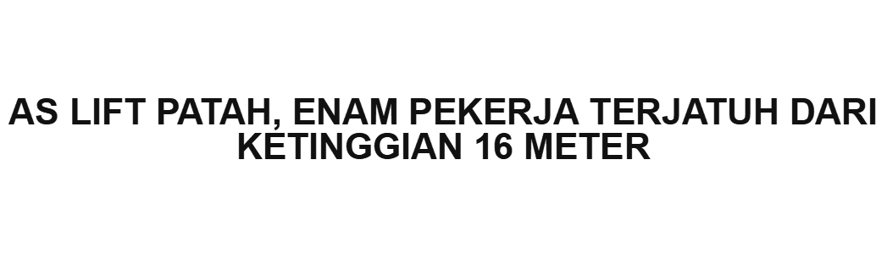
Nama : Kelompok :
Muhammad Aufa Rijal (19040079)
Muhammad Verdiyan Nugroho (19040157)

Slide 2

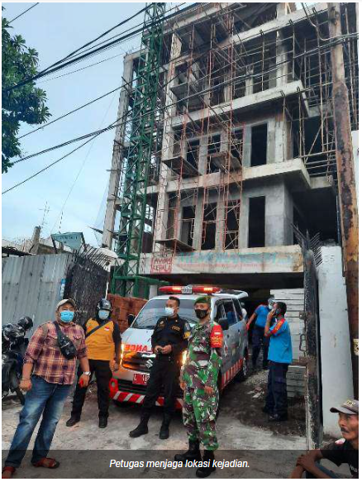
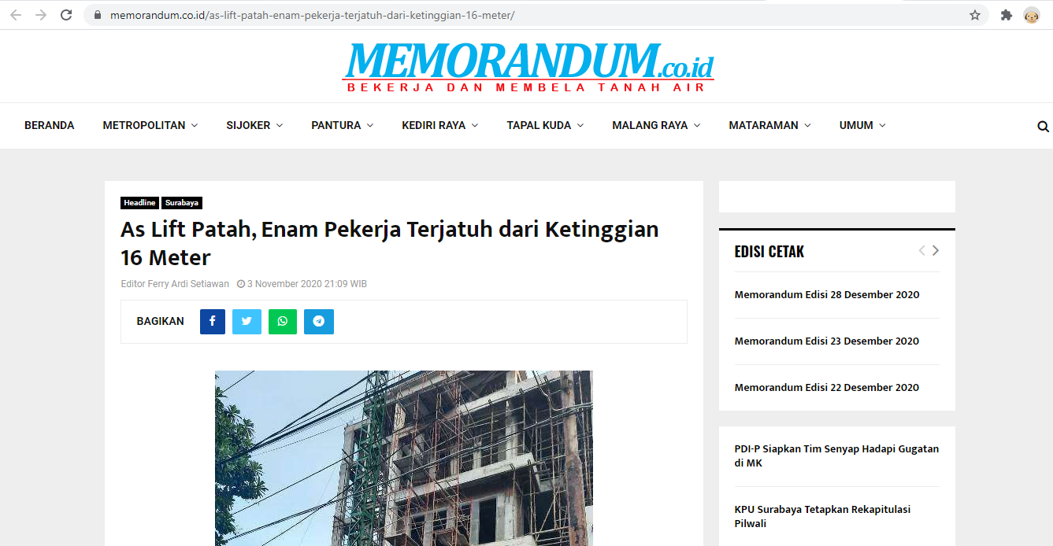

Slide 3
Surabaya, memorandum.co.id – Kecelakaan kerja terjadi di proyek pembangunan showroom mobil milik PT Prima Karya di Jalan Kartini, Tegalsari, Selasa (3/11/2020). Enam pekerja bangunan terjatuh dari ketinggian lantai empat setinggi 16 meter setelah lift yang dinaiki as-nya patah. Keenam korban itu adalah NN (17), warga Grogol Gang III; Nurtaim (21), warga Dusun Gowah, Bendonglateng, Kenduruan, Tuban; Ariyanto (32), warga Jalan Jetis Kulon; Jupri (30), dan Rosyid (20), warga Jember; serta Agus Riyanto (46).
“Nama-nama teman saya yang terjatuh ada Rosid, Nanang, Sugik, yang tiga lainnya saya tidak tahu namanya. Yang saya tahu enam orang dalam lift,” kata Wawan, pekerja bangunan.
Menurut informasi, para pekerja yang terluka dibawa ke Rumah Sakit Haji Surabaya dan RSUD Dr. Soetomo
Wawan mengungkapkan, saat itu dia berada di lantai empat bersama para korban sedang memasang batu bata. Setelah selesai, dia tetap di atas menunggu sedangkan teman-temannya turun duluan karena liftnya tidak muat.
Wawan mengetahui temannya terjatuh setelah mendengar suara teriakan dari teman-temannya yang ada di dalam lift.
“Para korban di dalam lift saat terjatuh ada yang berteriak Ya Allah..ya Allah, posisi tubuhnya ada yang duduk dan berdiri dengan luka di kepala dan patah kaki,” beber Wawan.
Proyek bangunan ini, masih kata Wawan, rencananya akan dibangun showroom mobil oleh perusahaan PT Prima Karya berkantor di Jalan Bratang. Setiap hari ada 30 pekerja bangunan. Mereka semua berasal dari Pasuruan, Tuban, Jember, Mojokerto, Surabaya.
Sementara itu, Kanitreskrim Polsek Tegalsari Iptu Made Gede S mengatakan, setelah diolah TKP dengan petugas Inafis Polrestabes Surabaya kecelakaan kerja di Jalan Kartini 35, saat ini korban enam korban dan sekarang masih mendapatkan perawatan di RSUD Dr Soetomo.
Nanti akan dilakukan penyelidikan lebih lanjut dan akan mengecek kondisi para korban ke rumah sakit. Dari keterangan saksi, bahwa penyebab kecelakaan kerja karena as patah.
“Nanti Kami akan berkoordinasi dengan pihak tim labfor lebih jelasnya. Untuk saksi masih kami minta keterangan di polsek,”
kata Made. (rio/mg3/fer)

Slide 4
Jenis Pelanggaran pada kasus tersebut diantaranya adalah :
Perusahaan kurang menerapkan K3 dengan baik dan benar.
Perusahaan tidak menjalankan prosedur keselamatan bagi pekerja dengan baik, yaitu dengan membangun lift khusus bagi pekerja.
Kelalaian perusahaan mengenai perawatan alat – alat yang akan digunakan dalam pekerjaan.
Kelalaian para pekerja karena menggunakan lift barang untuk digunakan untuk orang dan juga melebihi kapasitas.
Miskomunikasi.
Kelalaian terhadap tingkat kelayakan suatu barang / alat.

Slide 5
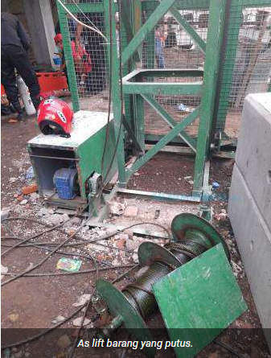
Kasus kecelakaan kerja yang terjadi pada proyek pembangunan Show Room mobil milik PT Prima Karya di Jalan Kartini, Tegalsari ini terjadi dikarenakan perusahaan yang tidak mematuhi prosedur K3 dengan baik yaitu tidak melaksanakan perawatan pada alat kerja, dan juga kelalaian dari para pekerja yang menggunakan lift barang untuk digunakan oleh para pekerja untuk menuruni Gedung dan diperparah juga lift tersebut mengalami overload karena dinaiki oleh 6 pekerja yang menyebabkan as lift patah karena selain as lift tersebut sudah usang juga diperparah dengan kelebihan beban.

Slide 6
Saran/solusi untuk masalah tersebut bagi perusahaan melaksanakan dan memperbaiki manajemen K3 dan juga prosedur K3 dengan baik, dan juga melakukan perawatan pada alat – alat kerja yang digunakan, sedangkan saran untuk para pekerja adalah menggunakan peralatan kerja sesuai dengan fungsi, kegunaan dan juga kapasitas dari alat kerja tersebut serta selalu jalin komunikasi tukar informasi mengenai barang barang yang akan dipakai apakah benar benar bisa digunakan atau tidak.

